Slide 1
SỎI MẬT
Giảng viên hướng dẫn: Ths. Bs. NGUYỄN PHÚC HỌC.
Nhóm: 5.
Sinh viên thực hiện: Lê Đức Anh
Lê Tôn Viện
Võ Đình Thi
Trần Văn Thái
Nguyễn Lê Hữu Phúc.

Slide 2
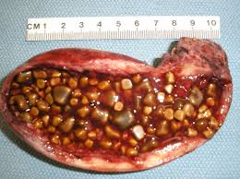
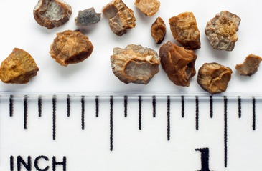
ĐỊNH NGHĨA, NGUYÊN NHÂN VÀ BỆNH SINH
Sỏi mật (Gallstones Cholelithiasis) là bệnh gây ra do có sự hình thành và hiện diện của những viên sỏi (nhỏ to hoặc sỏi bùn) nằm trong lòng đương mật (trong gan ngoài gan hoặc túi mật).

Slide 3
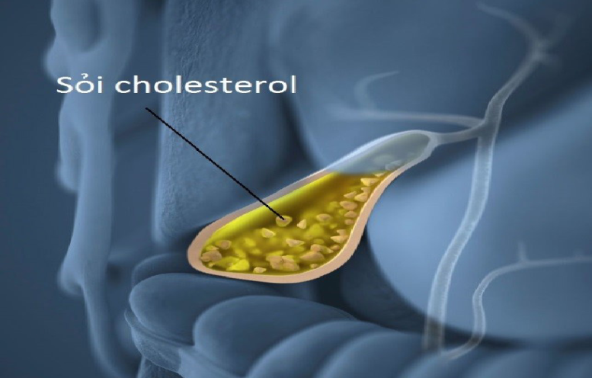
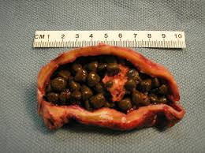
NGUYÊN NHÂN
Sỏi mật được hình thành từ sự kết tụ của các thành phần có trong dịch mật, trong đó chủ yếu là cholesterol và bilirubin (sắc tố mật).
khi cholesterol lớn hơn 50%
Sỏi Cholesterol
PHÂN LOẠI
khi nồng độ bilirubin lớn hơn 50%
Sỏi Sắc Tố

Slide 4
CƠ CHẾ BỆNH SINH
Sỏi cholesterol: hình thành do sự mất cần bằng các thành phần có trong dịch mật - nồng độ cholesterol tăng lên, trong khi nồng độ chất làm tan (muối mật - Lecithin) giảm xuống. Cholesterol có xu hướng kết tủa tạo nên những vi thể, tinh thể là tiền đề cho sự hình thành sỏi mật.
Sỏi sắc tố: do sự có mặt quá nhiều số luợng bilirulin không kết hợp trong dịch mật. Sự có mặt bilirubin không kết hợp này (mono và digluconat) là do bởi các enzym nội ò gluronidase hoặc có thể do thuỷ phân ancalin, mà những tình trạng này có thể xảy ra trong quá trình nhiễm trùng mạn tính.

Slide 5
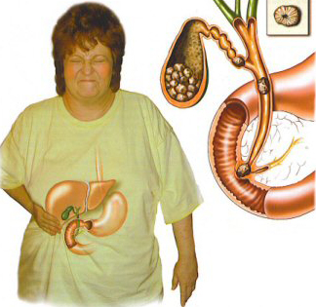
TRIỆU CHỨNG
Lâm Sàng
Cận Lâm Sàng
Đau bụng
Sốt rét run
Vàng da
Bilirubin huyết
thanh tăng
Phosphatase
kiềm tăng
Bạch cầu
tăng
Tam Chứng Charcot

Slide 6
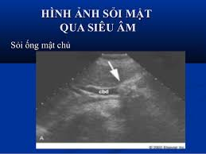
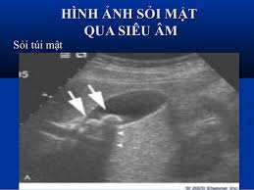
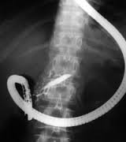
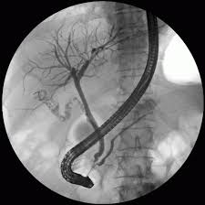
CHUẨN ĐOÁN HÌNH ẢNH
Siêu âm
ERCP

Slide 7
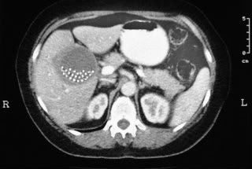
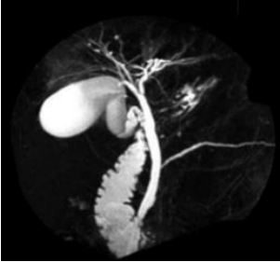
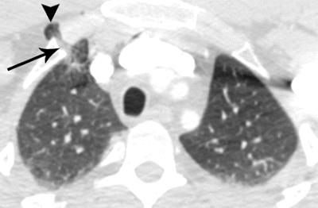
CT scan và MRI
MRC
PTC hay PTHC

Slide 8
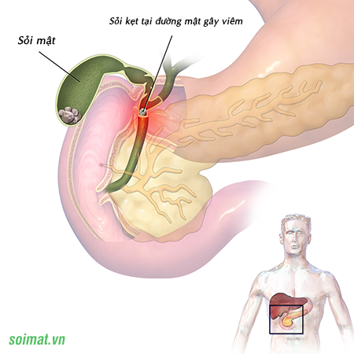
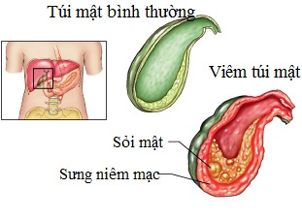
BIẾN CHỨNG
Viêm đường mật
Viêm túi mật cấp

Slide 9
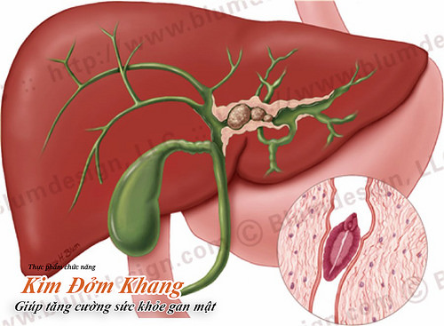
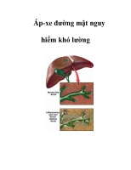
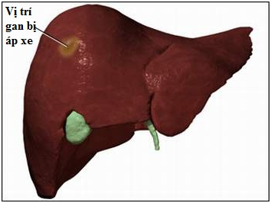
Viêm mủ đường mật
Áp xe đường mật
Áp xe gan

Slide 10
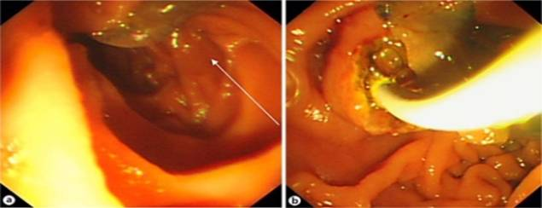
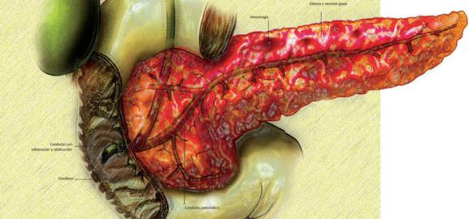
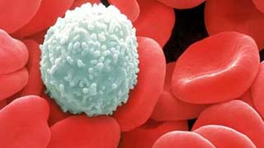
Viêm phúc mạc mật
Viêm tụy cấp
Sốc nhiễm khuẩn
Nhiễm trùng huyết

Slide 11
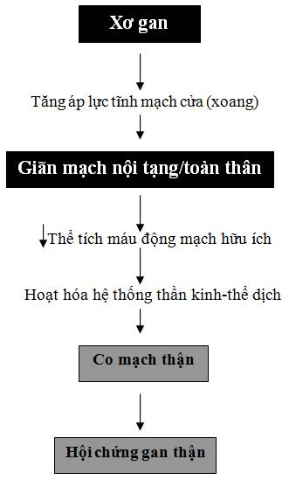
Hội chứng gan thận
Chảy máu đường mật

Slide 12
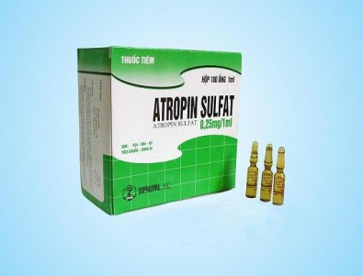
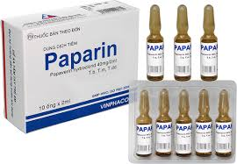
ĐIỀU TRỊ NỘI KHOA
Tiết thực: Kiêng mỡ, Ăn giảm calo, Uống các nước khoáng, nhân trần, Actiso.
Kháng sinh: Dựa vào kháng sinh đồ:
Một số pháp đồ: Augmentin 1g/12h tiêm TM chậm
Ceftriaxone + Flagyl
Ciprofloxacin + Flagyl
Ceftriaxone + Gentamycin + Flagyl.
Giãn cơ, giảm co thắt:
+ Atropin (ống: 1/ 2mg) liều 1 ống/ 24 giờ tiêm dưới da
+ Papaverin (Viên 0,04) liều 4 viên/ 24 giờ x 5 - 10 ngày 4.

Slide 13
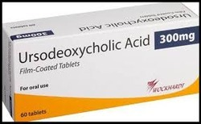
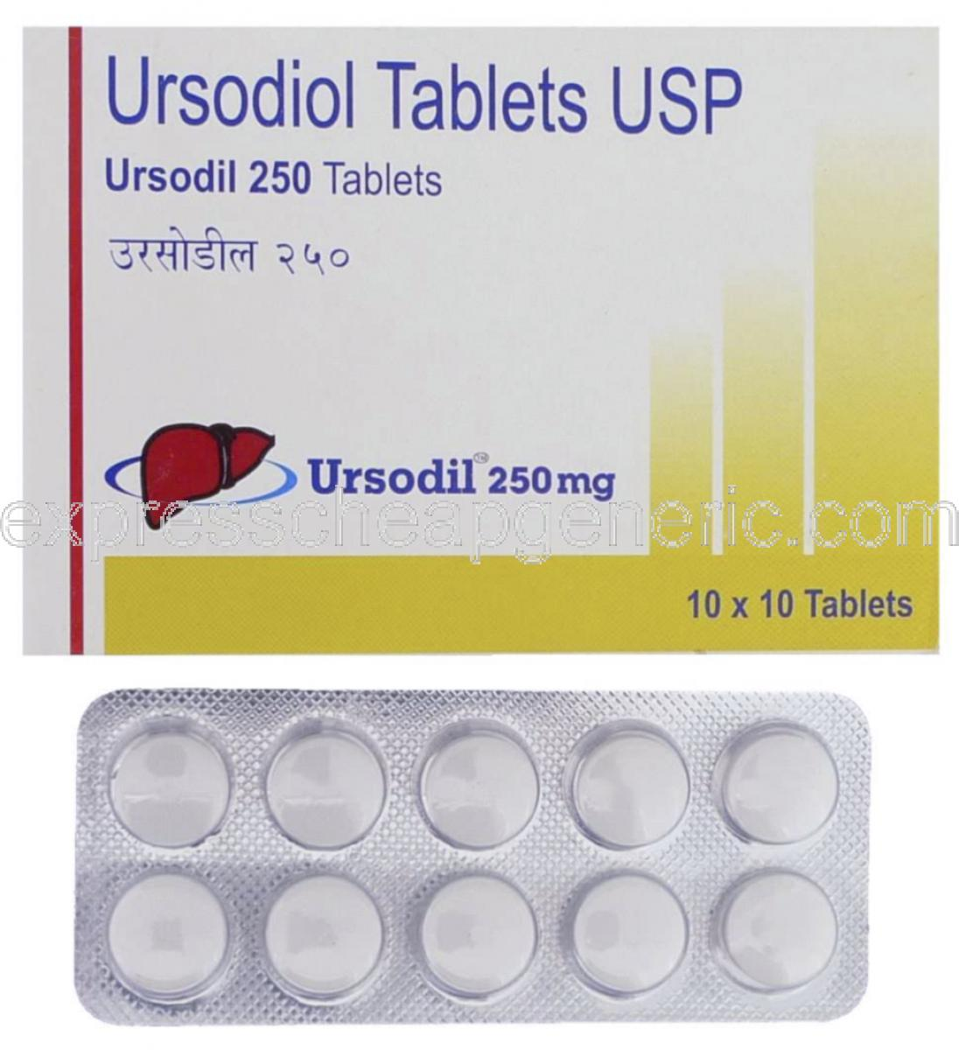
Thuốc lợi mật:
+ Sulphatmagnesie 3 -5 g/ 24 giờ
+ Actiso: 30 ml/ 24 giờ
+ Socbitol 5gx 2 gói/ 24 giờ
Chống nhiễm trùng: Cần chọn kháng sinh có nồng độ cao và còn hoạt tính trong đường mật. Phối hợp với kháng sinh đường tiêm liều cao.
Vitamin K: Trường hợp tắt mật kéo dài, tỉ lệ Prothrombin giảm nhiều: 5mg, 2 ống/ ngày.
Thuốc làm tan sỏi:
Chenodesoxychohc acid (BD Chenodex viên 250 mg, Chenar viên 200 mg, chenofalkchenolite viên 250 mg.
Urodesoxycholic (BD Delursan 250 mg, Usolvan 200 mg Destolit: 150 mg). Liều 8 - 12 mg/ kg/ 24 giờ cho trong 6 tháng đến 3 năm. Kết quả tan sỏi 70 - 80% ít biến chứng

Slide 14
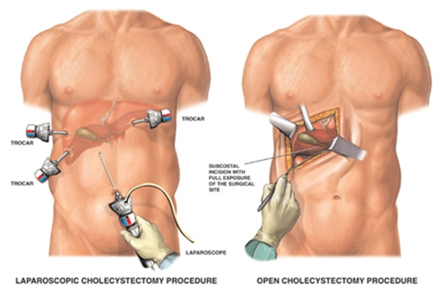
ĐIỀU TRỊ NGOẠI KHOA
Phẫu thuật cổ điển:
- Cấp cứu: Khi có biến chứng thấm mật phúc mạc, viêm túi mật hoại tử cần phối hợp điều trị nội khoa và hồi sức tích cực
- Trì hoãn: Điều trị qua giai đoạn viêm, nhiễm trùng rồi mổ.
Mổ nội soi: Cắt bỏ và lấy sỏi túi mật
- Ưu điểm: Bệnh nhân hồi phục sớm, ít đau, ít dính sau mổ, giảm tỷ lệ biến chứng nơi, vết mổ nhỏ.

Slide 15
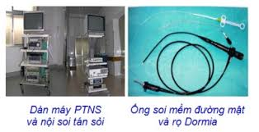
Phá sỏi bằng siêu âm Lase Cơ học (Lấy sỏi qua nội soi mật tụy ngược dòng):
• Phá sỏi đầu tiên làm 1968 bởi Cunt tại Hoa Kz; Nội soi cắt cơ vòng Oddi đầu tiên 1973 bởi Classen tại Đức
• Chỉ định: Sỏi ống mật chủ, ống gan chung đường kính không quá 20 - 30mm không quá nhiều sỏi.
• Biến chứng sớm: Chảy máu Thủng ống mật, thủng ruột Nhiễm trùng, viêm tụy cấp
• Biến chứng muộn: Trào dịch tá tràng lên đường mật Trít hẹp cơ vòng oddi.
Tán sỏi điện thủy lực

Slide 16
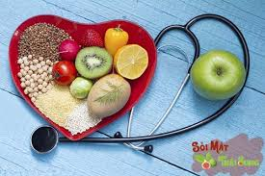
ĐIỀU TRỊ DỰ PHÒNG
Dự phòng sỏi cholesterol bằng tiết thực giảm cholesterol, giảm mỡ bão hòa, thận trọng khi dùng thuốc ngừa thai
Dự phòng sỏi sắc tố mật:
- Xổ giun định kỳ, tuyên truyền, giáo dục vệ sinh, ăn uống vệ sinh môi trường
- Điều trị tốt nhiễm trùng đường mật
- Điều trị các bệnh huyết tán.

